Slide 1

连续时间信号与系统的S域分析
连续时间信号的复频域分析
连续时间系统的复频域分析
连续时间系统函数与系统特性

Slide 2
连续时间信号的复频域分析
从傅立叶变换到拉普拉斯变换
单边拉普拉斯变换及其存在的条件
常用信号的拉普拉斯变换
拉普拉斯变换与傅里叶变换的关系
拉普拉斯变换反变换

Slide 3
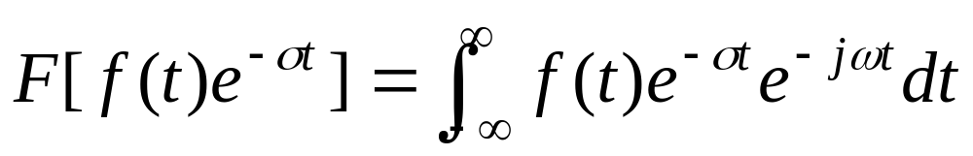
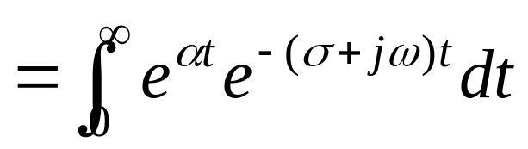
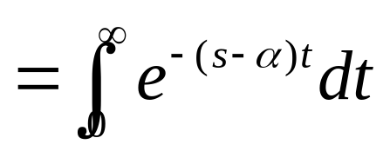
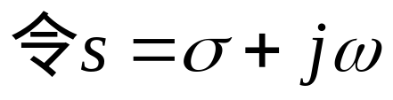
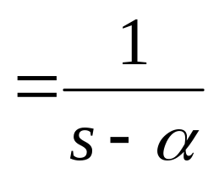
一、从傅里叶变换到拉普拉斯变换
f (t)=e^{αt}u(t) α>0的傅里叶变换？
不存在!
将f(t)乘以衰减因子e^{-αt}
若σ >α

Slide 4
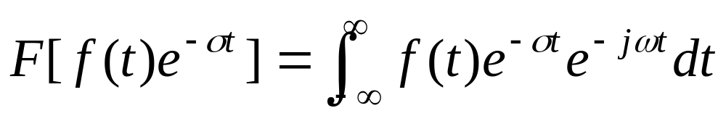
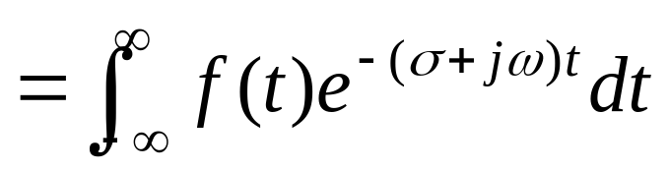
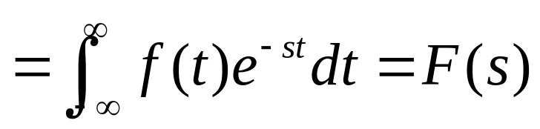
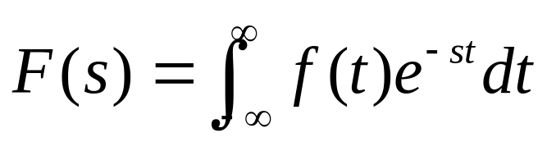
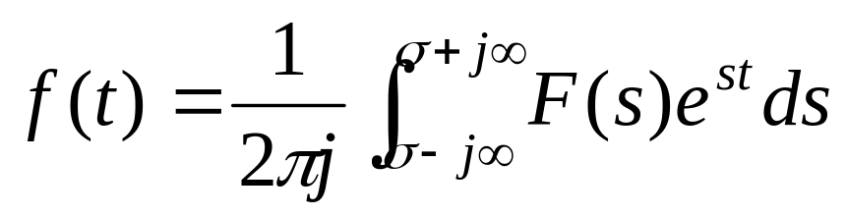
推广到一般情况
令s=σ +jω
定义：
拉普拉斯正变换
对 f(t)e^{-σt}求傅里叶反变换可推出
拉普拉斯反变换

Slide 5
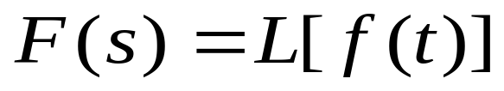
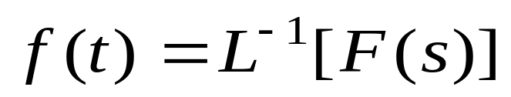
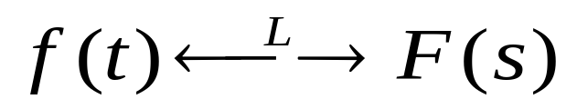
拉普拉斯变换符号表示及物理含义
符号表示：
物理意义：
信号f(t)可分解成复指数e^{st}的线性组合
F(s)为单位带宽内各谐波的合成振幅，是密度函数。
s是复数称为复频率，F(s)称复频谱。

Slide 6
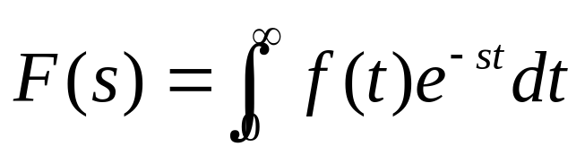

二、单边拉普拉斯变换及其存在的条件
单边拉普拉斯变换
关于积分下限的说明：
积分下限定义为零，目的在于分析
和计算时可以直接利用起始给定的0状态。

Slide 7
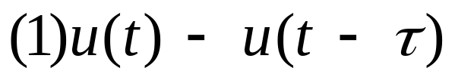
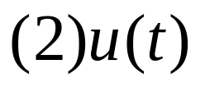

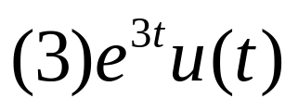

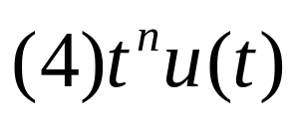
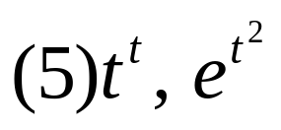
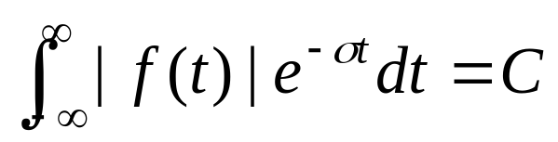
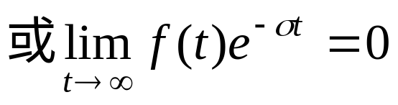
[例] 计算下列信号拉普拉斯变换的收敛域
收敛域为全S平面
不存在
分析：求收敛域即找出满足
的σ取值范围。

Slide 8
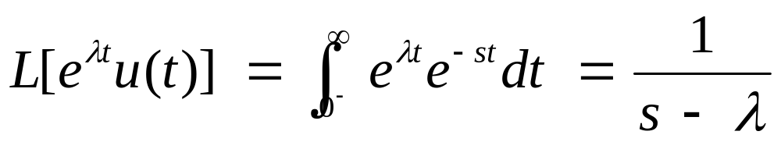

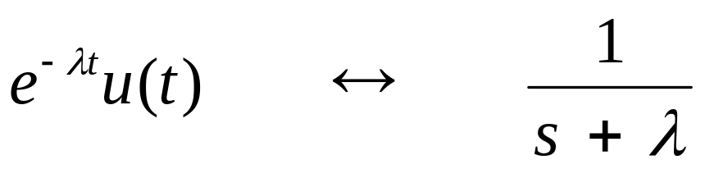

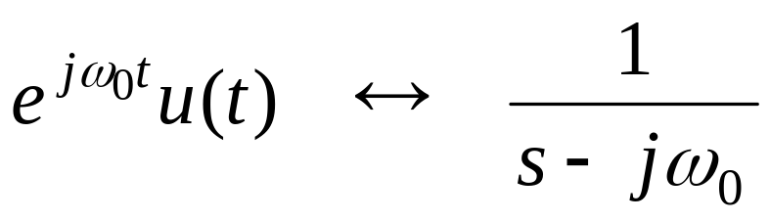

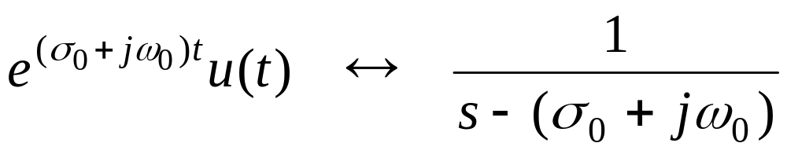
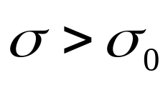
三、 常用信号的拉普拉斯变换
（1）指数型函数e^{λ t} u(t)
同理：

Slide 9
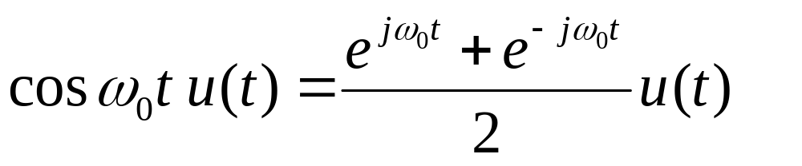
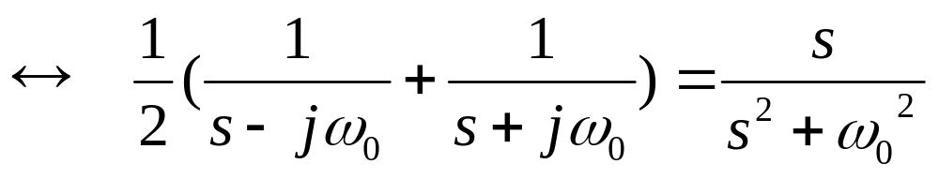
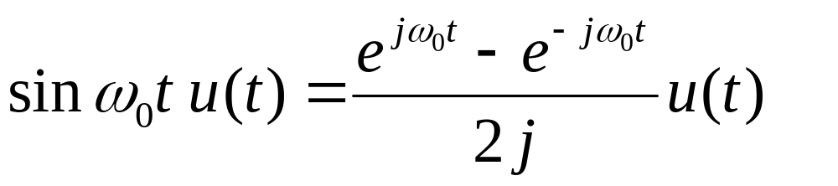
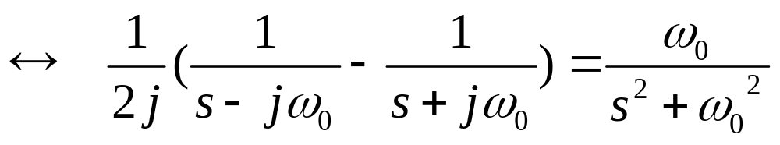
正弦信号

Slide 10
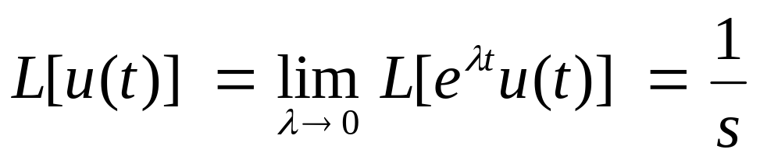
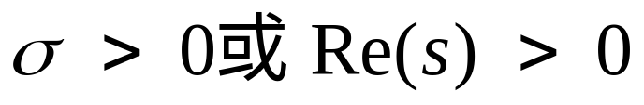
(2) 阶跃函数u(t)

Slide 11
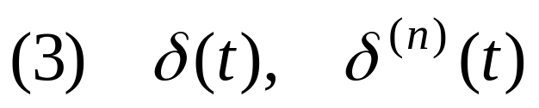
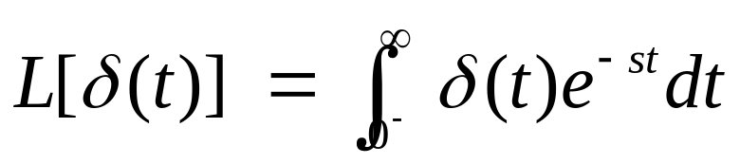

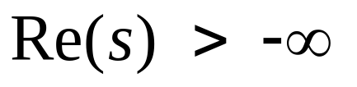
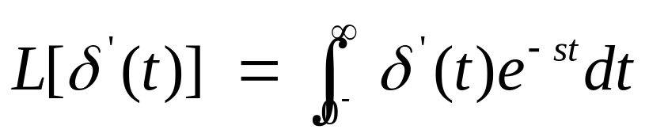
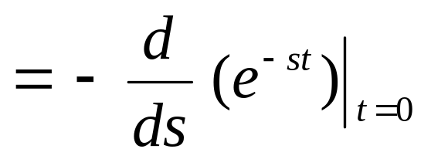

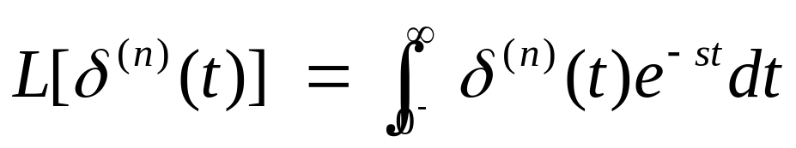
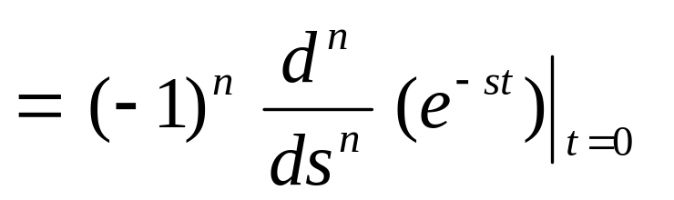
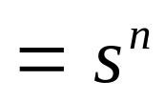

Slide 12
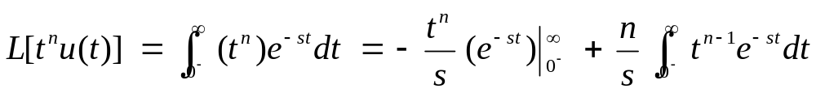
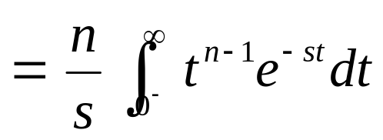
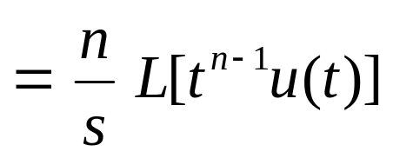
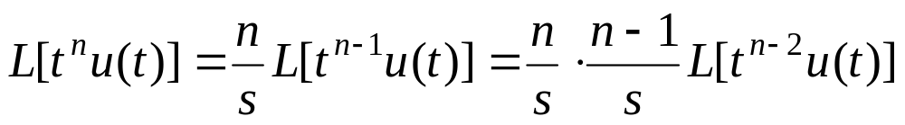
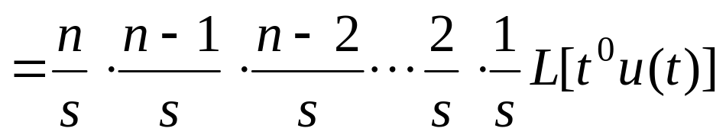
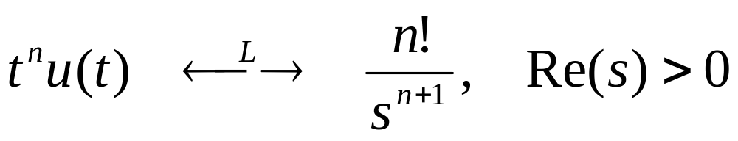
(4) t的正幂函数t ^{n},n为正整数
根据以上推理,可得

Slide 13
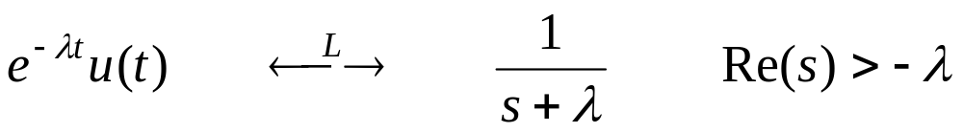
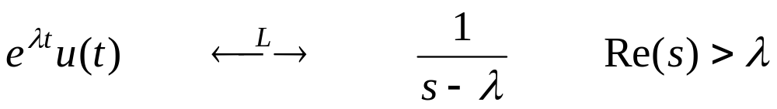
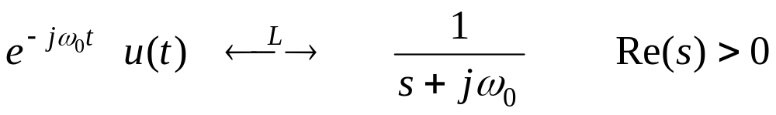
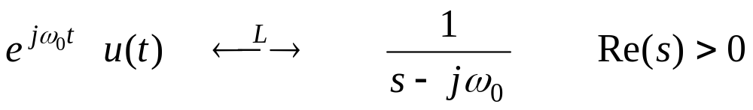
常用信号的单边拉氏变换

Slide 14


常用信号的单边拉氏变换

Slide 15




常用信号的单边拉氏变换

Slide 16




常用信号的单边拉氏变换

Slide 17
S平面
jω
左半平面
收
敛
区
右半平面
σ₀
σ
σ>σ₀称收敛条件
σ₀称绝对收敛坐标

Slide 18








四、拉普拉斯变换与傅里叶变换的关系
[例] 计算下列信号的拉普拉斯变换与傅里叶变换
解：时域信号 傅里叶变换 拉普拉斯变换
不存在

Slide 19

结论：
（1）当收敛域包含jω轴时，拉普拉斯变换和傅里叶
变换均存在。
（2）当收敛域不包含jω轴时，拉普拉斯变换存在而
傅里叶变换不存在。
（3）当收敛域的收敛边界位于jω轴时，拉普拉斯变换
和傅里叶变换均存在。

Slide 20

五、拉普拉斯变换的性质
1、线性特性
若
则

Slide 21






2、微分特性
[证明]

Slide 22




重复应用微分性质，求得：
若 t<0，f(t)=0 因果信号

Slide 23



3、积分特性
若 t<0，f(t)=0 因果信号,
则有

Slide 24





[证明]
其中， 右边第一项
第二项按部分分式，得

Slide 25

4、时移特性
若
则

Slide 26


5、尺度变换特性
若
则

Slide 27



6、卷积特性

Slide 28




7、乘积特性

Slide 29


8、 S域平移特性
若
则

Slide 30


9、初值定理和终值定理

Slide 31
六、拉普拉斯反变换——部分分式展开法
计算拉普拉斯反变换方法：
1. 利用复变函数中的留数定理
2. 采用部分分式展开法

Slide 32



[例] 采用部分分式展开法求下列的反变换

Slide 33






解：
F(s)为有理真分式，极点为一阶极点。

Slide 34






解：

Slide 35


解：
    F(s)为有理假分式,将F(s)化为有理真分式

Slide 36




归纳：
(1) F(s)为有理真分式( m < n)，极点为一阶极点

Slide 37




(2) F(s)为有理真分式( m < n)，极点为r重阶极点

Slide 38





(3) F(s)为有理假分式( m ≥ n )
为真分式，根据极点情况按(1)或(2)展开。

Slide 39



[例] 求下列F(s)的反变换

Slide 40





解：

Slide 41






解：
令s²=q,

Slide 42






解：
k₂, k₃用待定
系数法求

Slide 43
信号的复频域分析小结
信号的复频域分析实质是将信号分解为复指数信号的线性组合。
信号的复频域分析使用的数学工具是拉普拉斯变换。
利用基本信号的复频谱和拉普拉斯变换的性质可对任意信号进行复频域分析。
复频域分析主要用于线性系统的分析。

Slide 44
连续系统响应的复频域分析
微分方程描述系统的S域分析
电路的S域模型

Slide 45
微分方程描述系统的s域分析
解微分方程
时域微分方程
时域响应y(t)
拉氏反变换
拉氏变换
s域代数方程
s域响应Y(s)
解代数方程

Slide 46

二阶系统响应的S域求解
已知 f (t)，y(0⁻)，y’ (0⁻) ，求y(t)。
求解步骤：
(1) 经拉氏变换将域微分方程变换为s域代数方程
(2) 求解s域代数方程，求出Y_{x}(s), Y_{f} (s)
(3) 拉氏反变换，求出响应的时域表示式

Slide 47








y”(t)
a₁y’(t)
a₂y (t)
Y_{x}(s)
Y_{f} (s)

Slide 48
例1：
系统的微分方程为
y’’(t)+5y’(t)+6y(t)=2f’(t)+8f(t)
激励f(t)=e^{-t}u(t)，初始状态y(0⁻)=3， y’(0⁻)=2，求响应y(t)。

Slide 49




解 ：对微分方程取拉氏变换可得

Slide 50




Slide 51




电路的s域模型
时域
复频域

Slide 52



R、L、C串联形式的s域模型

Slide 53







[例2]图示电路初始状态为v_{c}(0⁻)=-E, 求电容两端电压 v_{c}(t).
解：建立电路的s域模型
由s域模型写回路方程
求出回路电流
电容电压为

Slide 54
系统函数H(s)与系统特性
系统函数H(s)
系统函数的定义
H(s)与h(t)的关系
s域求零状态响应
求H(s)的方法
零极点与系统时域特性
零极点与系统频响特性
连续系统的稳定性

Slide 55





一、系统函数H(s)
(1)定义：系统零状态响应的拉氏变换与输入的拉式变换之比，记为H(s)。
(2) H(s)与单位冲激响应h(t)的关系：
h(t)
δ(t)
y_{f}(t)= δ(t)*h(t)

Slide 56


一、系统函数H(s)
(3)求零状态响应：
f(t)
y_{f}(t)=f(t)*h(t)
h(t)
H(s)
F(s)
Y_{f}(s)=F(s)H(s)
(4)求H(s)的方法：
①由系统的冲激响应求解：H(s)=L[h(t)]
②由定义式
③由系统的微分方程写出H(s)

Slide 57


二、零极点与时域特性
零极点分布图
极点
零点

Slide 58




H(s)与h(t) 的关系.
1)位于σ 轴的单极点
1
jω
1
e^{−t} u(t)
u(t)
1
σ
−1
0
1
e^{t} u(t)
3

Slide 59



jω
sin(t) u(t)
1
×
×
×
sin(t) e^{-t} u(t)
σ
−1
0
1
sin(t) e^{t} u(t)
×
×
×
−1

Slide 60


三、零极点与系统频响特性
频响特性是指系统在正弦信号激励之下稳态响应随信号频率的变化情况。
系统稳定时，令H(s)中 s =jω ，则得系统频响特性
幅频特性
相频特性

Slide 61


系统频响特性
对于零极点表示的系统函数
当系统稳定时，令s=jω，则得

Slide 62





复数a和b及a-b的向量表示
系统函数的向量表示

Slide 63











[例]已知
，求系统的频响特性。
解

Slide 64






四、H(s)与系统的稳定性
一个系统，如果对任意的有界输入，其零状态响应也是有界的，则称该系统有界输入有界输出（BIBO）稳定的系统。
对所有的激励信号e(t)
其响应r(t)满足
稳定系统的充分必要条件是（绝对可积条件）：

Slide 65


由H(s)的极点位置判断系统稳定性
1．稳定系统
若H(s)的全部极点位于s平面的左半平面（不包括虚轴），则可满足
系统是稳定的。
例如
系统稳定

Slide 66


2．不稳定系统
如果H(s)的极点位于s右半平面，或在虚轴上有二阶（或以上）极点
系统是不稳定系统。
3．临界稳定系统
如果H(s)极点位于s平面虚轴上，且只有一阶，
为等幅振荡。

Slide 67

4．系统稳定性的判据
时域：
从频域看要求H(s)的极点：
①S平面的右半平面不能有极点(稳定)
②虚轴上极点是单阶的(临界稳定,实际不稳定)。

Slide 68






[例]判断下述系统是否稳定。
解:
（1）极点为s= -1和s= −2，都在s左半平面。
若激励为有界输入u(t)，则其输出为
显然输出也有界，所以系统稳定。验证了上述结论

Slide 69



（2）极点为±jω₀，是虚轴上的一对共轭极点。
若激励为有界输入sin(ω₀ t )u(t)，则其输出为
显然，输出不是有界信号，所以系统不稳定。

Slide 70





如图所示反馈系统，其中子系统的系统函数
当常数k 满足什么条件时，系统是稳定的？
求解：
加法器输出端的信号
输出信号

Slide 71






则反馈系统的系统函数为
为使极点均在s左半平面，必须

Slide 72
第四章作业
4-3 (1) (3),
4-5 (1),
4-11，4-35，
4-39(a)(c),
4-45 (1)(2)

